Slide 1
모던C++스터디
07. 객체 생성 시 괄호(())와 중괄호({})를 구분하라
09. typedef보다 별칭 선언을 선호하라
11. 정의되지 않은 비공개 함수보다 삭제된 함수를 선호하라

Slide 2

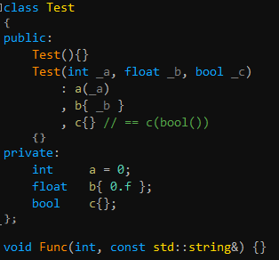
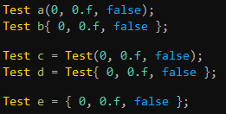
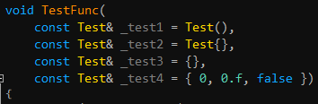

항목 7: 객체 생성 시 괄호(())와 중괄호({})를 구분하라
일단.. 죄송합니다...
저번에 얘기했던 중괄호 초기화가 std::initializer_list<T> 로 구현되어 있을 거란 저의 주장(?)은
멍멍이 소리였던 것 같네요^^;;
다시 책 읽으면서 보니 그런 식의 구현이라기엔 아귀가 맞지 않는 부분이 많은..ㅎㅎ
오히려 중괄호 초기화를 기반으로 initializer_list가 활용되는 것으로 보입니다.
중괄호 초기화는 모든 초기화 구문에서 사용 가능하다. (그리고 더 편리)
기본 생성자 호출
대입하는 타입이 명시된 경우
생성자를 명시할 필요도 없다.
이건 책에서는 오류 난다던데
현재는 먼가 꼼수를 써서 되는 듯함.

Slide 3

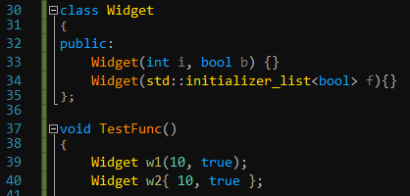
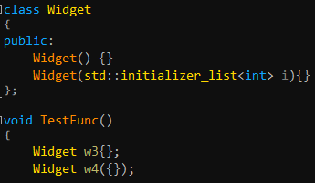
항목 7: 객체 생성 시 괄호(())와 중괄호({})를 구분하라
축소 변환을 컴파일 오류 나게 하여 실수를 방지해준다.
기존의 생성자에서는 경고(warning C4244)만 발생하며, 경고 수준에 따라 확인 되기도 하고 무시되기도 한다.
그런데 중괄호 초기화는 경고가 아닌 오류(error C2398)를 발생시키기 때문에 더 철저하게 검증된다.
하지만.. std::initializer_list<T>를 인자로 받는 오버로딩이 존재하면
생성자에 넘겨진 인자들이 모두 T로 형변환이 가능한 경우, 무조건 initializer_list<T>를 선택하게 된다. (명시적으로만 캐스팅 가능한 경우에도..!)
예외적으로 빈 중괄호 초기화는
기본 생성자를 선택한다.
괄호 초기화에 빈 중괄호를
넣는 경우엔 initializer_list를
선택하게 된다.

Slide 4
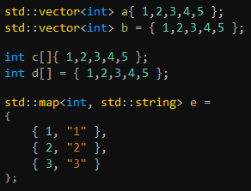
항목 7: 객체 생성 시 괄호(())와 중괄호({})를 구분하라
이러한 성질로 인해 std::vector<T>는 중괄호 초기화시 std::initializer_list<T>를 인자로 받는 생성자로 선택되게 된다.
책에서는 이것이 잘못 설계된 문제인 듯 설명하고 있지만..
내 생각에는 기존 호환성을 유지하면서 (기존 생성자는 int 인자 두개를 받는 생성자로 특정 값을 특정 개수만큼 가지며 생성할 수 있다.)
새로운 초기화 방법(여러 값을 가변적으로 추가하여 생성)을 도입하기 위한 최선의 구현이었다고 생각된다..
어쩌면 이 때문에 오버로딩 우선순위에서 initializer_list<T>가 가장 높게 설정된 것일 수도 있다.
왜냐면, 기존 표준 자료구조들 (vector, list, map 등)이 전부 제각각 생성자들의 구현을 가지고 있는데,
여러 값을 생성과 동시에 아래처럼 직관적으로 생성하고 싶은 니즈가 initializer_list와, 중괄호 초기화라는 기술을 추가하게 된 핵심이기 때문.

Slide 5
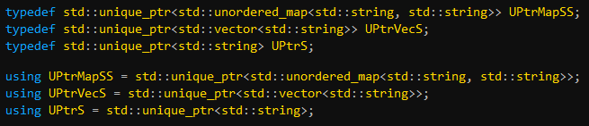
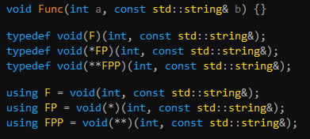
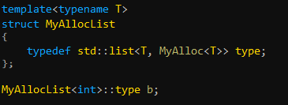


항목 9: typedef보다 별칭 선언을 선호하라
typedef는 일단 보기 흉하다.
1. using은 마치 변수를 선언하듯 식별자를 앞에 두어 가독성이 더 좋다.
2. 특히 함수 포인터 타입이나 템플릿 타입을 별칭 선언할 때 돋보인다.

Slide 6
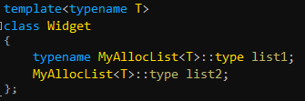
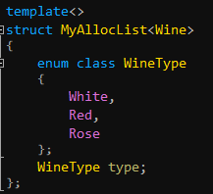

항목 9: typedef보다 별칭 선언을 선호하라
typedef 키워드 자체는 사실 템플릿을 인식하지 못하기 때문에 여러 제약이 있다.
기존에 템플릿을 typedef 하기 위해서 아래와 같은 꼼수를 쓰는데,
이는 사실 MyAllocList 라는 이름의 타입으로 선언하는 것이 아니라, 해당 구조체(클래스)이름 공간 안에서 typedef를 하는 것이다.
즉, 실제론 MyAllocList라는 건 네임스페이스인 것이고 타입으로 취급되는 것은 type 이라는 이름이다.
그런데, 템플릿의 특성상, 해당 클래스 템플릿을 특수화 하여 전혀 다른 구현을 할 수도 있다.
위의 경우처럼 T가 확정되는 사용코드 부분에서는
컴파일러가 type이라는 이름이 타입인지 변수인지를
구분하여 위처럼 판단할 수 있지만..
T가 무엇인지 아직 알 수 없는 범위에서는
저 ::type이 타입인 건지 변수인 건지 컴파일러가 알 수가 없다.
따라서 앞에 typename 키워드를 붙여서 이것이 타입이라는 것을
컴파일러에게 알려줘야만 한다.

Slide 7
항목 9: typedef보다 별칭 선언을 선호하라
그래서 사실.. 더 이상 typedef는 불필요하다.
using 키워드는 typedef의 완벽한 상위호환이기 때문에 앞으로는 저거만 쓰면 된다.
하지만, 이미 typedef로 써진 수많은 코드들을 지원해야하기 때문에 typedef 키워드가 제거되진 않을 것이다.
C++14부터는 type_traits 라이브러리에서도 모든 템플릿 타입 별칭의 using 버전을 추가로 제공한다.
여기에 추가로.. 이번 장과는 상관없지만, C++17부터는 type_traits의 수많은 템플릿 변수들도 아래와 같이 constexpr 변수로 추가로 제공된다.

Slide 8
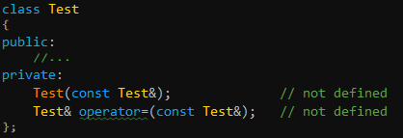
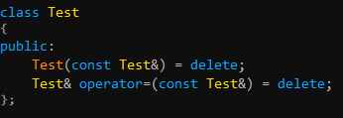

항목 11: 정의되지 않은 비공개 함수보다 삭제된 함수를 선호하라
예전 고대의 흑마법시절엔.. 특정 함수를 못쓰게 강제하려면 아래와 같은 꼼수를 썼다.
1. private 필드에 함수를 선언하여, 외부에서 접근하지 못하게 한다.
2. 함수 선언만 해놓고 정의코드는 의도적으로 누락하여, 만약 호출하는 코드가 생기면 링크 에러가 나도록 한다.
위 두가지 방법을 함께 적용하여, 예를 들어 복사생성/대입이 불가능한 클래스를 만들려면 아래와 같이 작성하였다.
하지만 이러한 꼼수의 한계는.. 쓰지는 못하게 하지만, 발생시키는 에러가 의도를 명시하지 않기 때문에
복잡한 코드의 산 속에서 빌드 에러가 날 경우 왜 그런지 원인 파악이 난해해질 수 있다. (심지어 링크 타임 에러...)
그러나! 이제부턴 delete 키워드를 통해 직접적이고 명시적으로 함수를 제거할 수 있다. (명확한 컴파일 타임 에러 메시지 출력)
그리고 꼼수로는 불가능했던, 템플릿 특수화 함수 삭제, 일반 전역 함수 삭제 등 모든 함수의 삭제가 가능하다.
이를 통해 특수화나 함수 오버로딩 시 특정 타입의 허용 여부를 확실하게 지정할 수 있다.

